Slide 1


PREDSTAVLJAMO
TURISTIČKO-UGOSTITELJSKU ŠKOLU ANTONA ŠTIFANIĆA POREČ
24. svibnja 2021.
18:00 sati

Slide 2


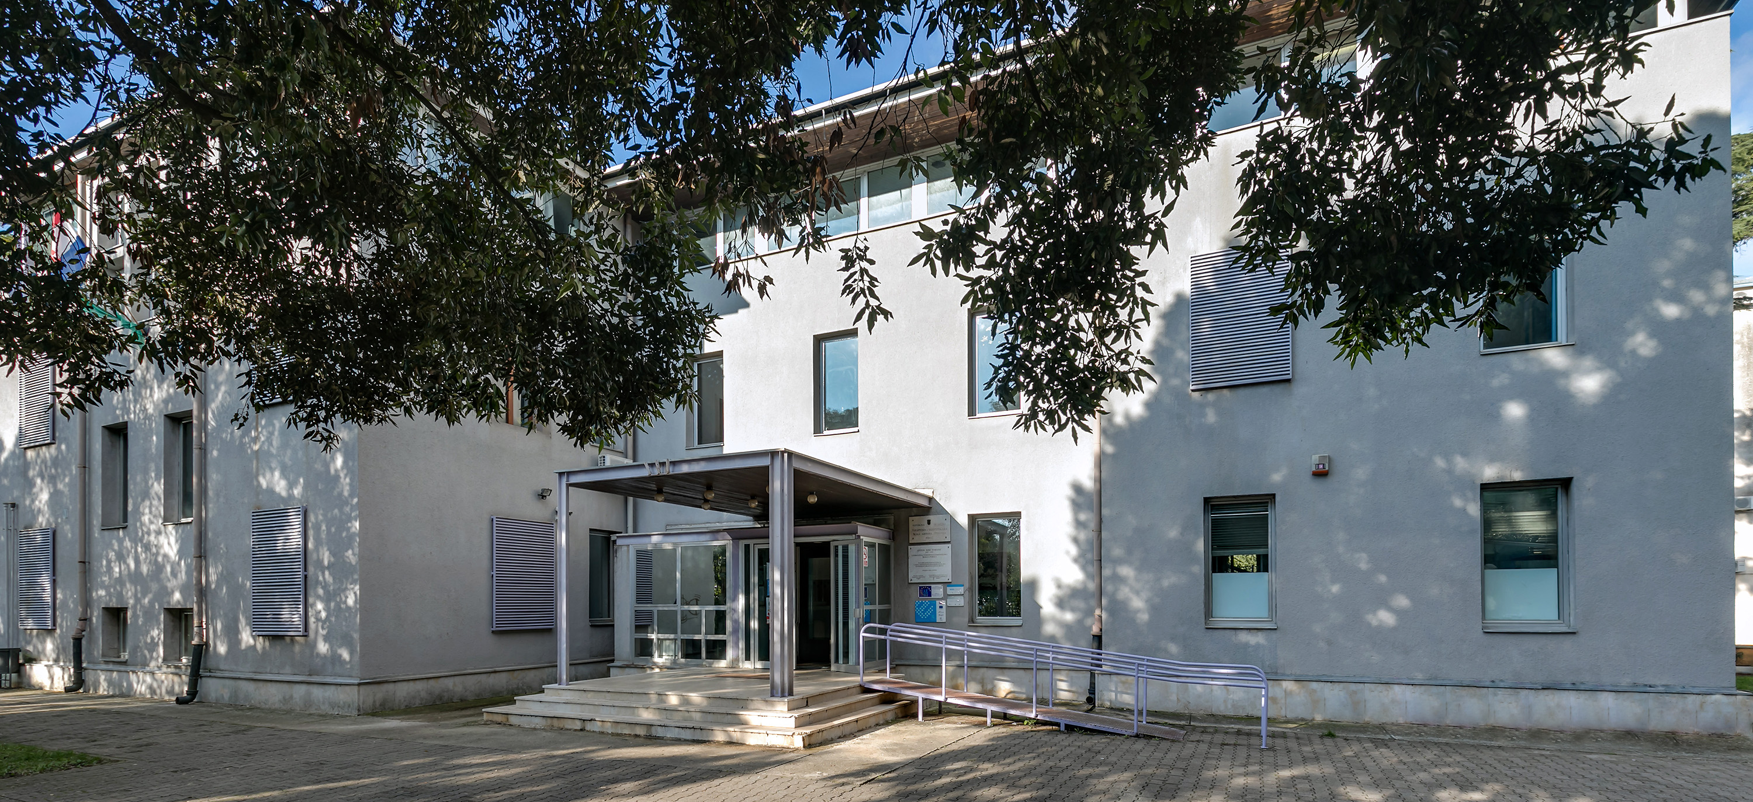
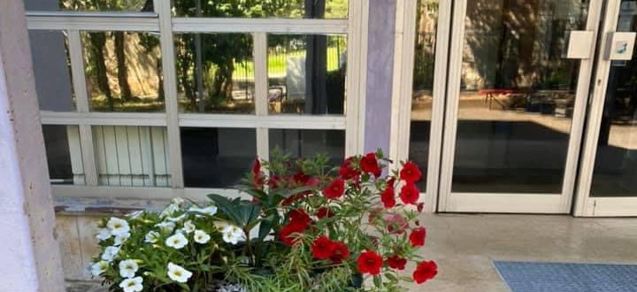
NAŠA ŠKOLA
Smještena u centru grada
Blizina autobusnog kolodvora
Blizina prehrambenih trgovina
Okružena zelenilom
S Pogledom na more

Slide 3
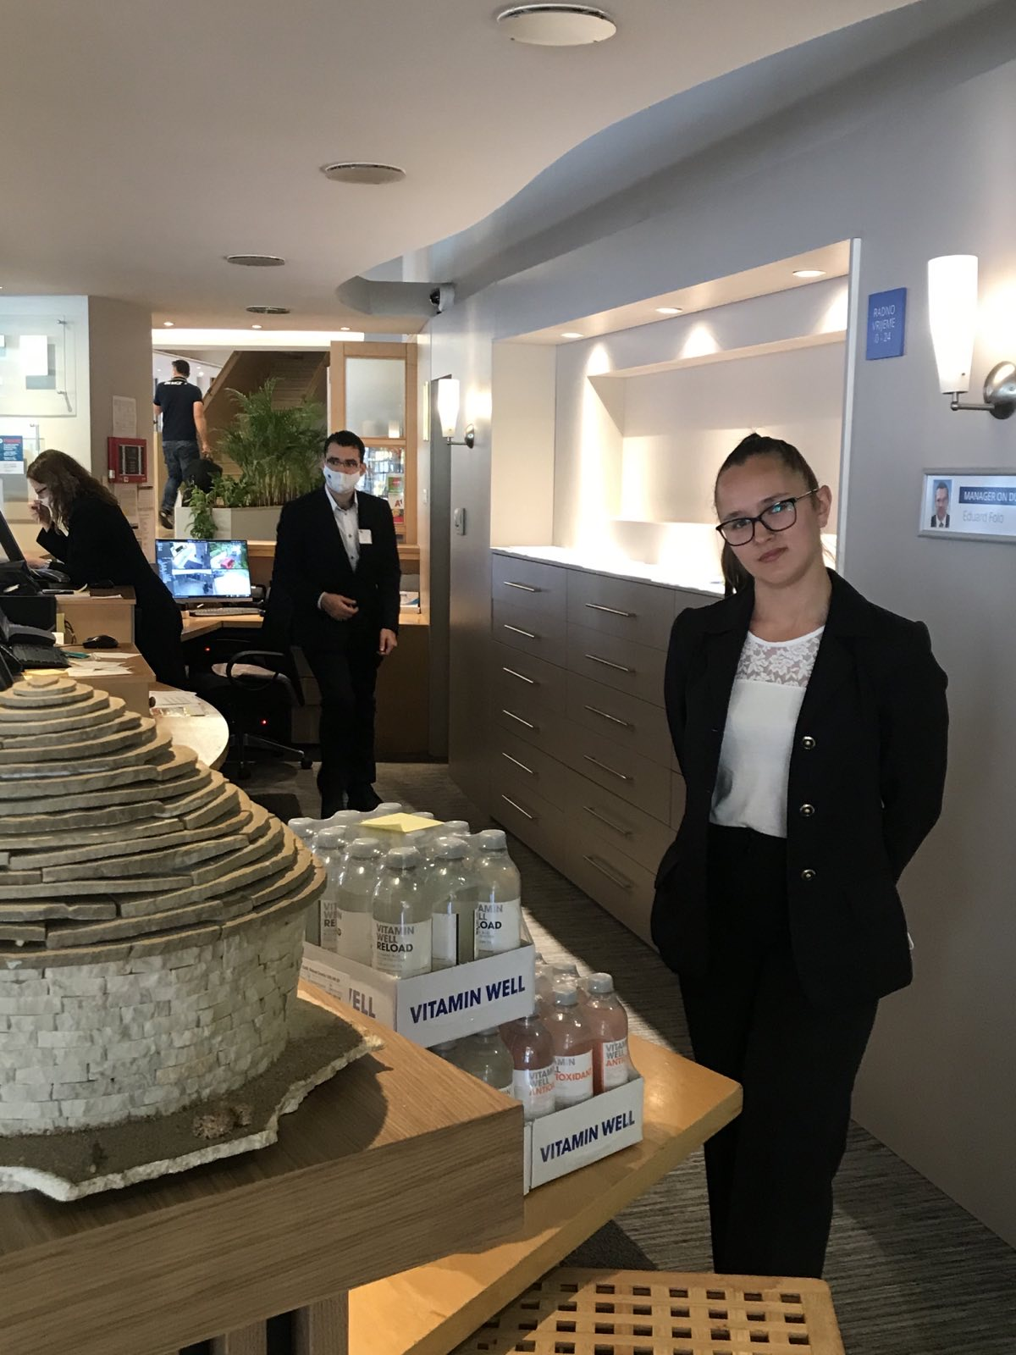

OBRAZOVNI PROGRAMI
ČETVEROGODIŠNJI PROGRAMI
1. HOTELIJERSKO-TURISTIČKI TEHNIČAR (hTT)
2. TURISTIČKO-HOTELIJERSKI KOMERCIJALIST (THK)
TROGODIŠNJI PROGRAMI
1. KUHAR
2. KONOBAR
3. SLASTIČAR

Slide 4
UPISNI PLAN ZA ŠK.GOD.2021./2022.
HTT | 24 UČENIKA
THK | 26 UČENIKA
KUHAR | 12 UČENIKA
KONOBAR | 6 UČENIKA
SLASTIČAR | 6 UČENIKA
www.upisi.hr

Slide 5
VREMENIK UPISA U ŠK.GOD.2021./2022.
LJETNI UPISNI ROK
Početak prijava obrazovnih programa 25. 6. 2021.
Završetak prijave obrazovnih programa 7. 7. 2021.
Objava konačnih ljestvica poretka 10. 7. 2021.
Dostava dokumenata koji su uvjet za upis 12.-14. 7. 2021.
JESENSKI UPISNI ROK
OBJAVA OKVIRNOG BROJA SLOBODNIH MJESTA 15. 7. 2021.
SLUŽBENA OBJAVA SLOBODNIH MJESTA ZA JESENSKI UPISNI ROK 10. 8. 2021.

Slide 6
UVJETI UPISA htt
PROSJEK ZAKLJUČNIH
OCJENA IZ
SVIH NASTAVNIH PREDMETA OD 5. DO 8. RAZREDA
ZAKLJUČNE OCJENE
7. I 8. RAZREDA IZ HRVATSKOG JEZIKA, MATEMATIKE,
PRVOG STRANOG JEZIKA,
POVIJESTI I GEOGRAFIJE
ZAKLJUČNA OCJENA
7. I 8. RAZREDA IZ LIKOVNE KULTURE

Slide 7
UVJETI UPISA thk
PROSJEK ZAKLJUČNIH OCJENA IZ
SVIH NASTAVNIH PREDMETA
OD 5. DO 8. RAZREDA
ZAKLJUČNE OCJENE
7. I 8. RAZREDA IZ HRVATSKOG JEZIKA, MATEMATIKE,
PRVOG STRANOG JEZIKA, POVIJESTI I GEOGRAFIJE
ZAKLJUČNA OCJENA
7. I 8. RAZREDA
IZ TEHNIČKE KULTURE
LIJEČNIČKA POTVRDA ŠKOLSKOG LIJEČNIKA

Slide 8
UVJETI UPISA
KUHAR, KONOBAR, SLASTIČAR
PROSJEK ZAKLJUČNIH OCJENA IZ
SVIH NASTAVNIH PREDMETA
OD 5. DO 8. RAZREDA
ZAKLJUČNE OCJENE
7. I 8. RAZREDA IZ HRVATSKOG JEZIKA, MATEMATIKE I PRVOG STRANOG JEZIKA
ZA KUHARE I SLASTIČARE
LIJEČNIČKA SVJEDODŽBA MEDICINE RADA
ZA KONOBARE
LIJEČNIČKA POTVRDA ŠKOLSKOG LIJEČNIKA

Slide 9
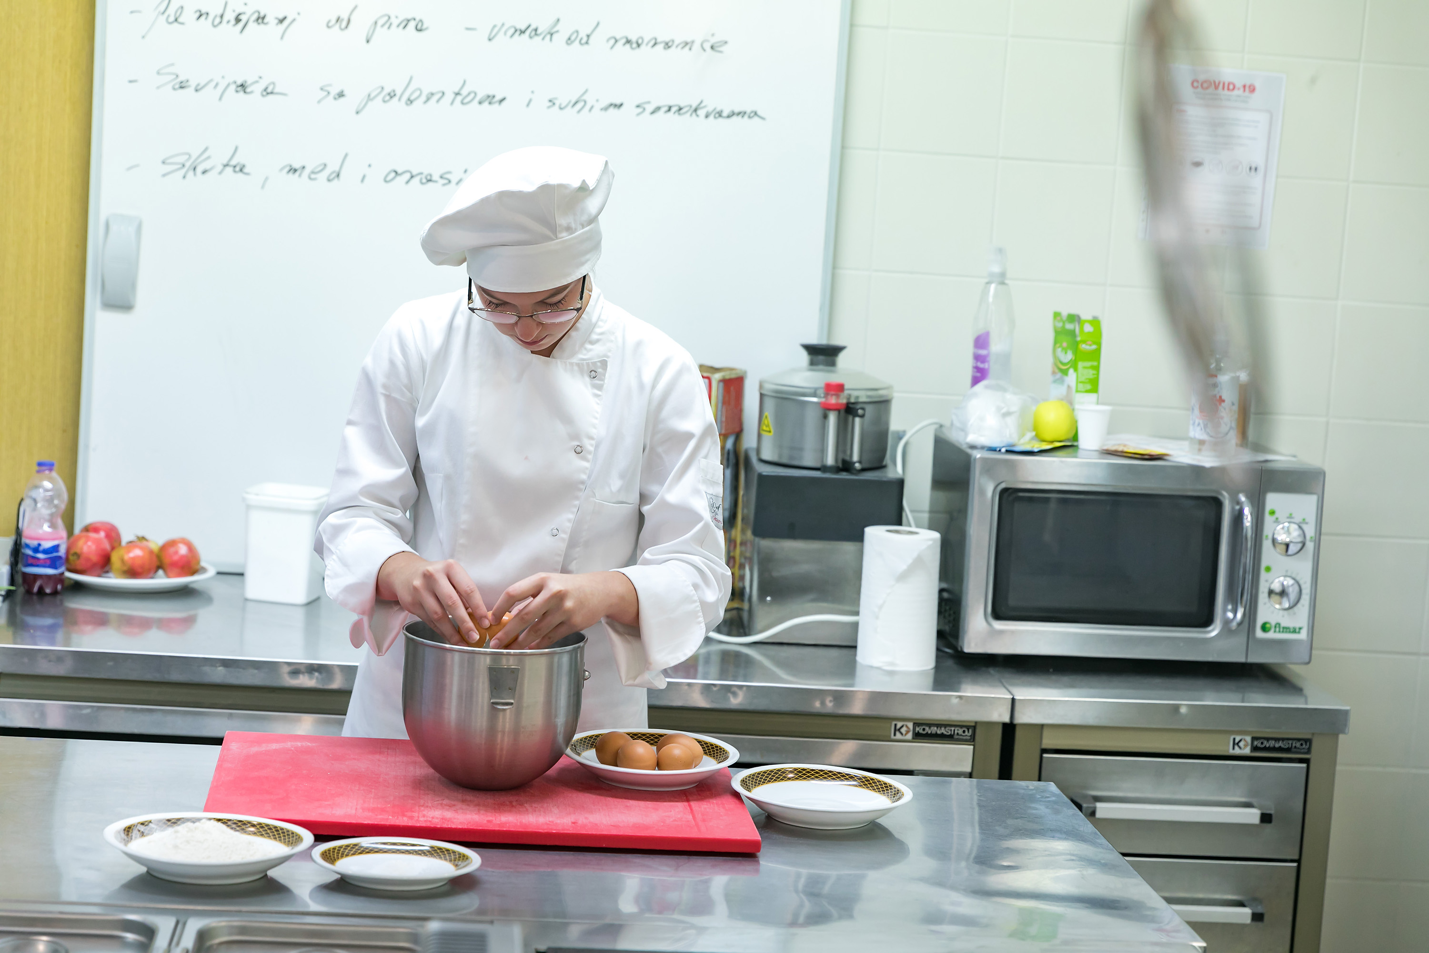
PRAKTIČNA NASTAVA
PRIMJENA STEČENOG ZNANJA I VJEŠTINA NA PRAKSI U TURISTičkim I UGOSTITeljskim OBJEKTIMA
HTT, THK 105 SATI
KUH, KON, SL 280 SATI

Slide 10


STRUČNA PRAKSA
182 SATA htt
VALAMAR D.D.
PLAVA LAGUNA D.D.
MAISTRA D.D.
AMINESS D.D.
PRIVATNA PODUZEĆA, OBRTI

Slide 11
UČENIČKI SERVIS
POSREDSTVO IZMEĐU UČENIKA I POSLODAVCA U RADU TIJEKOM PRAZNIKA
ISPLATIVO ZA UČENIKA I POSLODAVCA
BRŽE ZAPOŠLJAVANJE
ATRAKTIVNO ZA POSLODAVCA
TROŠKOVI NA PLAĆU SAMO 15,5%

Slide 12

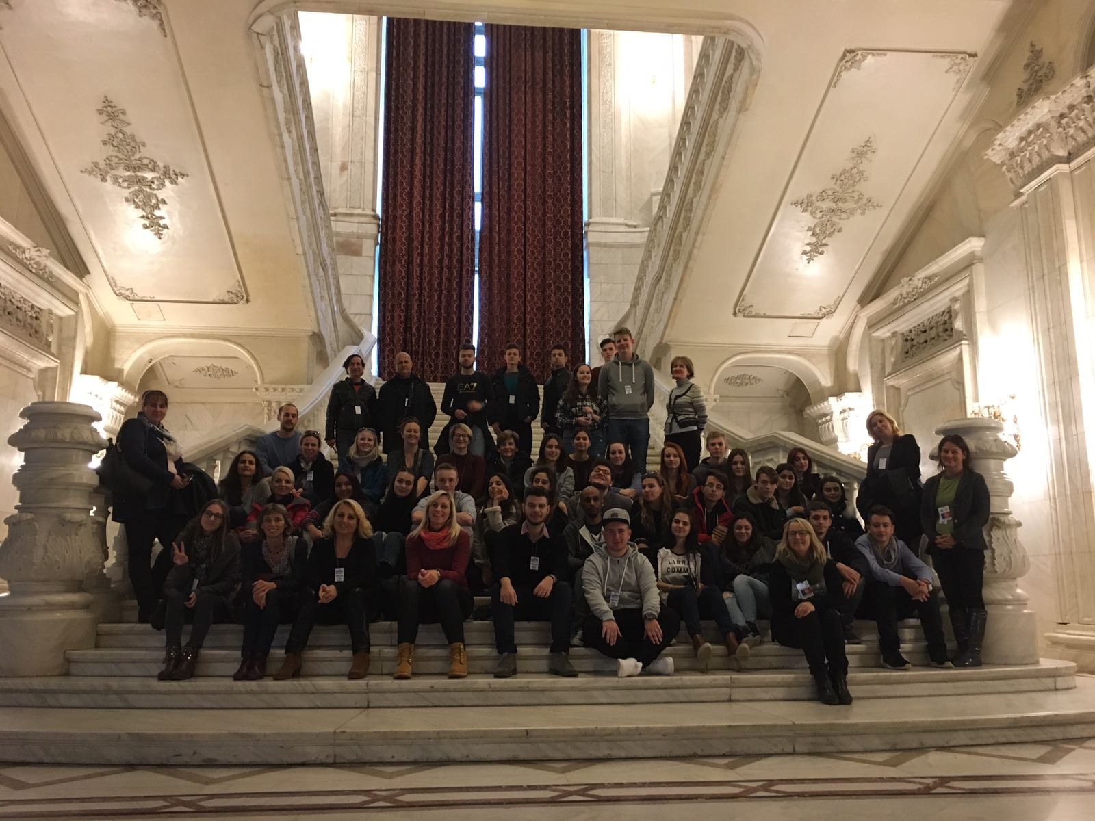
ERASMUS+ PROJEKTI

Slide 13
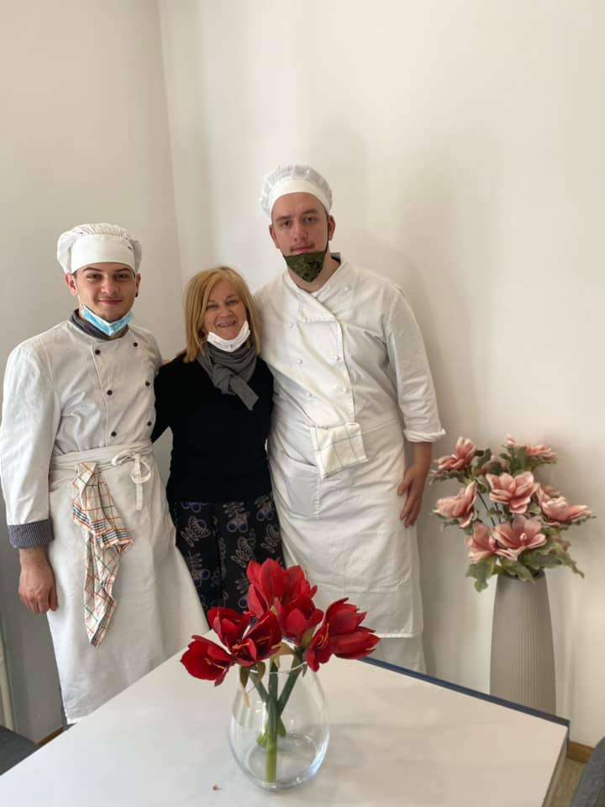
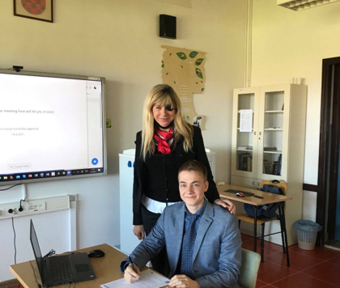
VAŽNOST MEĐUSURADNJE
UČENIK
NASTAVNIK
RODITELJ

Slide 14
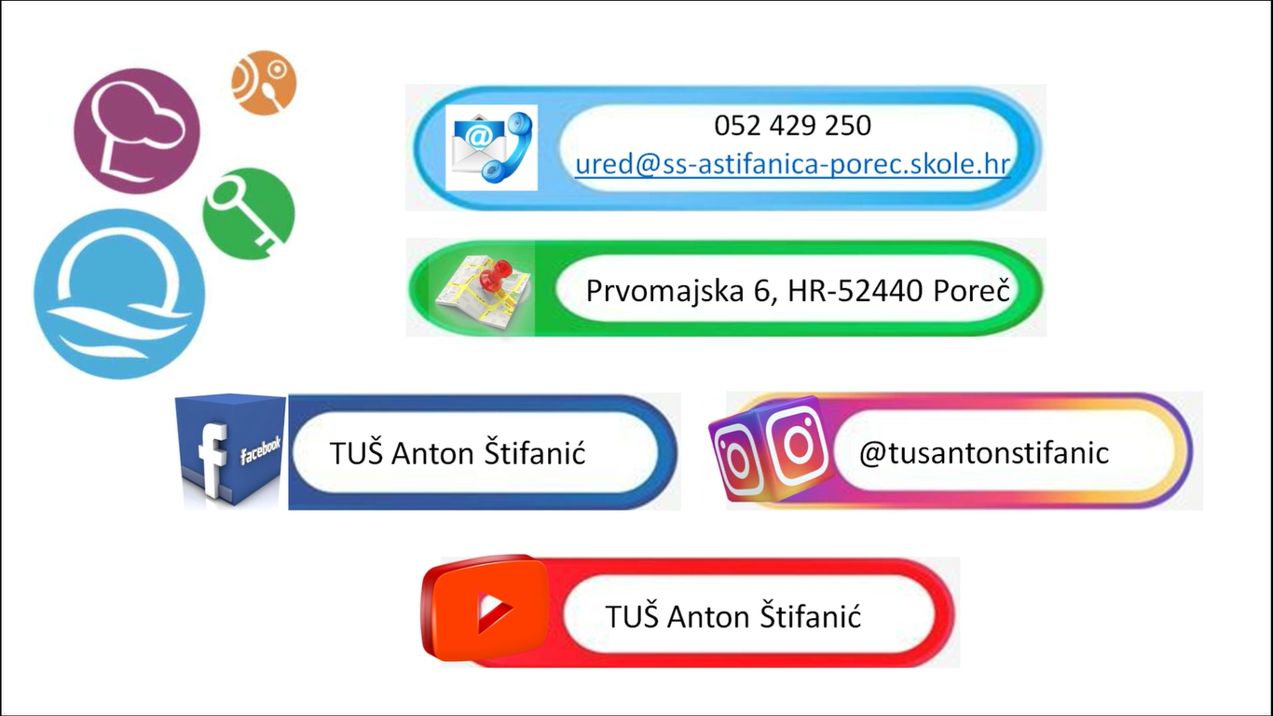
INFORMACIJE O ŠKOLI

Slide 15

Radio istra ponedjeljak 7. lipnja 2021.
17:30-18:00 ponedjeljkom otvoreno
Predstavljanje tuš antona štifanića poreč

